Slide 1
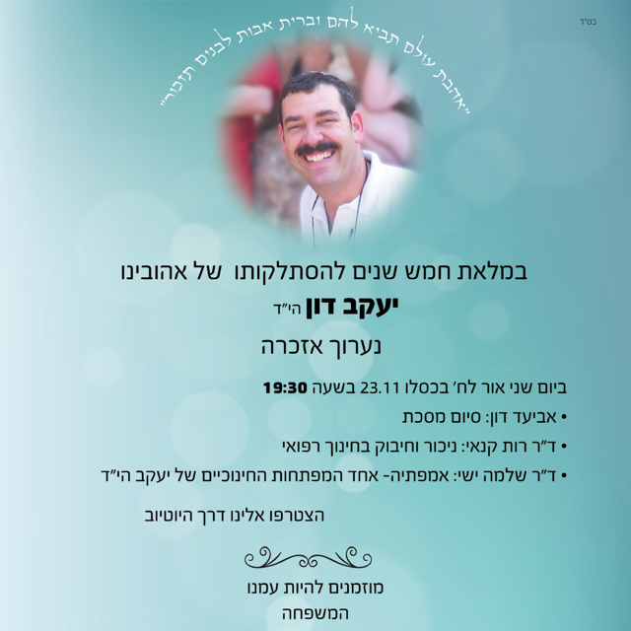

Slide 2
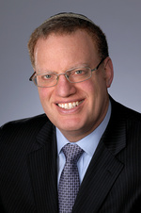
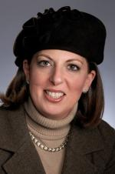


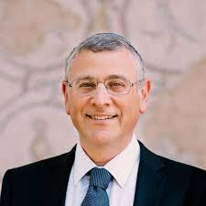
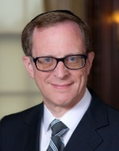


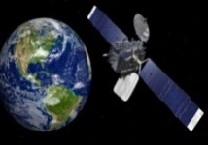
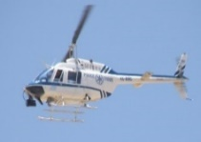

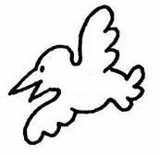
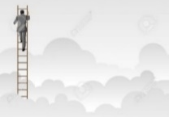

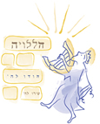
Rabbi Jay & Ilana Kelman
Rabbi Dr. Benny Lau
Rabbi Adam Mintz
+Kraus
-ZH
-Delitzsch
-Zipora
-Elizur Daat
-JJ on Ibn Ezra
My PPP
Doc file
Zenger Buechlein
Yemei Iyun
The Narrative of Sefer Tehillim
According to the Contextual Interpretation
Online syllabus of 30 lectures
Lecture #10
Mizmor 51 – Structure & Messages
Mizmor 51 versus the story in II Samuel 11-12
II Samuel (1st Temple) ⬄ Tehillim (2nd Temple)
Mizmor 51 – Image of King David in Tehillim
(→ Talmud = Contextual Interpretation of Tehillim)
Mizmor 51 – between Asaf I (50) + D2 (52-72)
1st + 2nd collections of King David (D1+D2)
www.tehillim.org.il
Beni Gesundheit
Beni.gesundheit@tehillim.org.il
Ariye Bar Tov, Susan Suna, Audrey Samuels
The Book of Psalms
Interpretation &
Teachings

Slide 3
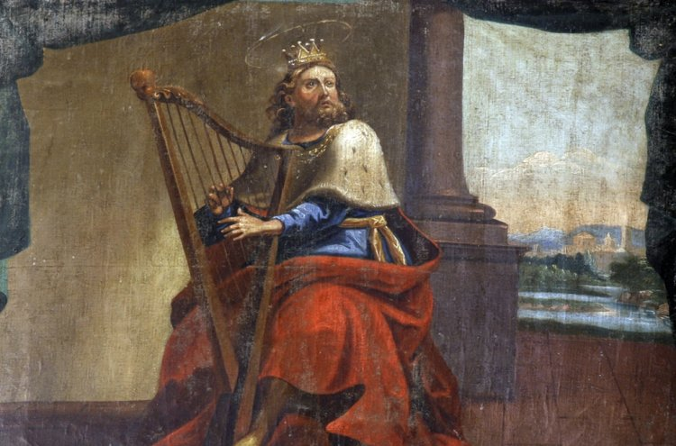
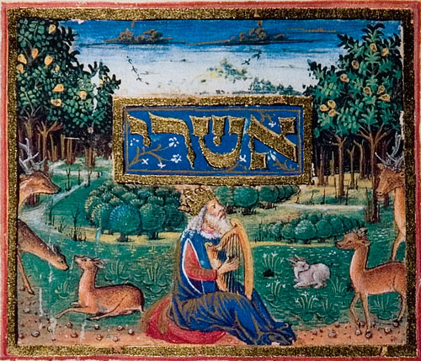
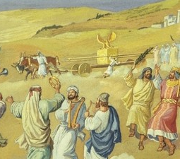
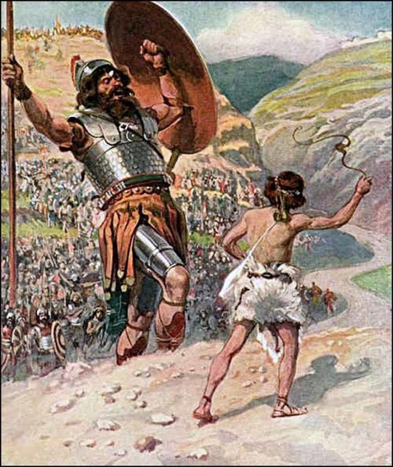
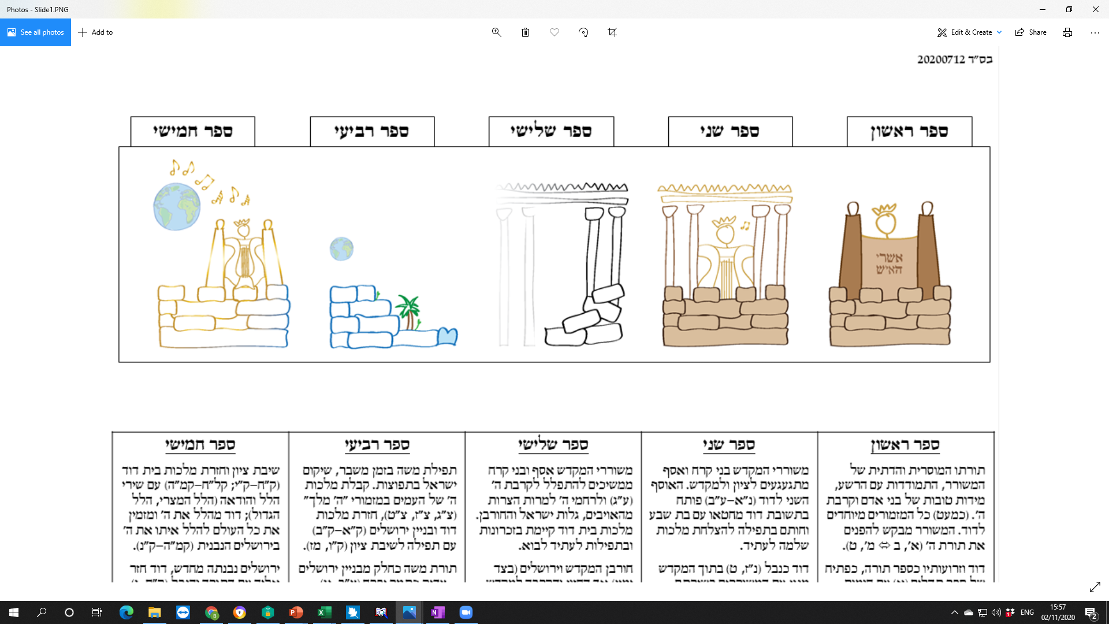
Introductory Note: King David as a Role Model
?
Introductory note
King David
בני גזונדהייט: מזמור נ"א - מחאתו של נתן ותשובתו של דוד על חטא בת שבע, ציפורה, תשע"ו, עמ' 52-43
(נמצא באתר (www.tehillim.org.il

Slide 4
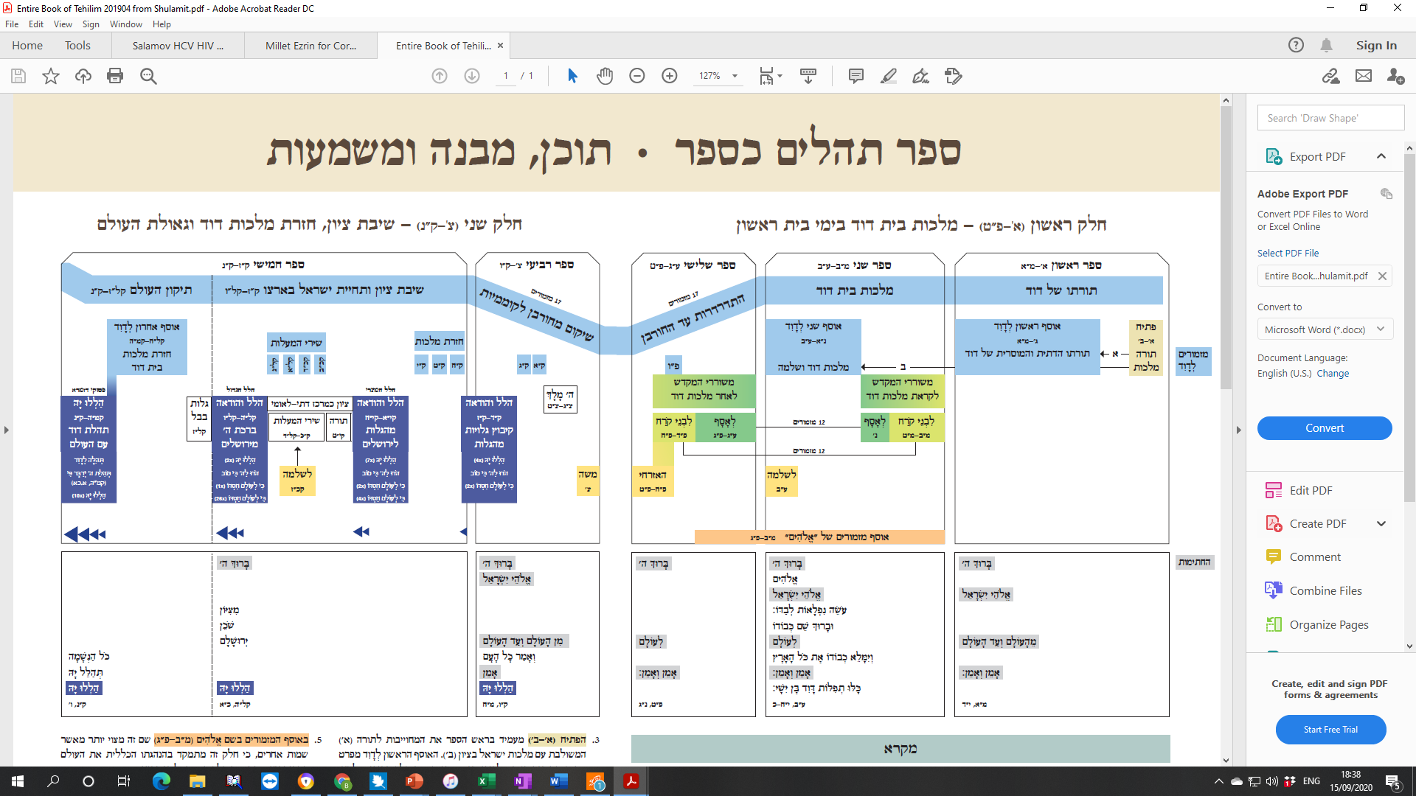
51

Slide 5
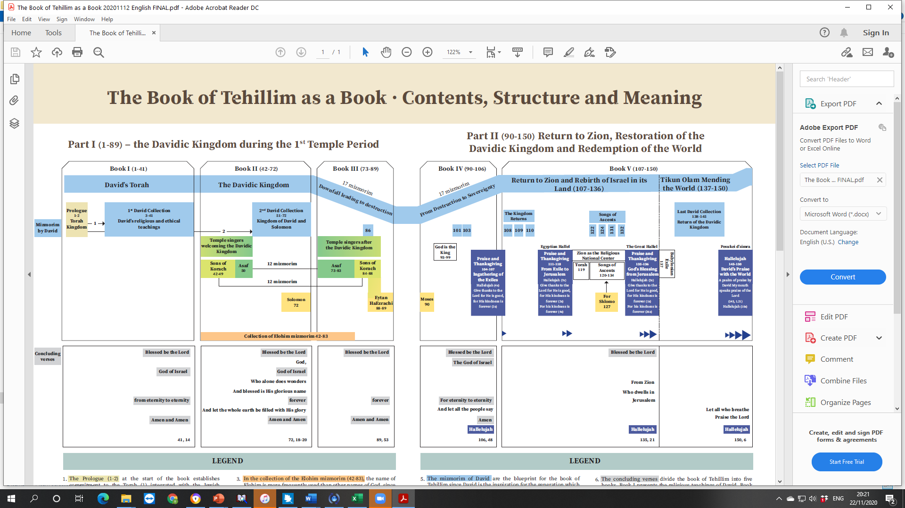
51

Slide 6
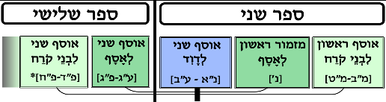

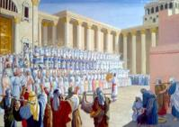


(“Sitz im Leben”)
דוד המלך מוקף במקדש מהלויים אסף ובני קרח
(“Sitz in der Literatur”)
① דויד המלך 24 – שלמה בנו יבנה את הבית
דוד לא יבנה את המקדש כי חטא עם בת שבוע ושפך דמים רבים; שלמה בנו יבנה את המקדש אשר הכין לו דוד (שמ"ב ז'; דה"א כ"ב, ה-יט)
דוד = בעל תשובהRe
? ?
③
②
①
51
②
③
② אסף – 12 משוררי מְלֻמְּדֵי שִׁיר לַה' במקדש
דברי הימים א כ"ה, ז-ט: וַיַּבְדֵּל דָּוִיד וְשָׂרֵי הַצָּבָא לַעֲבֹדָה לִבְנֵי אָסָף וְהֵימָן וִידוּתוּן הַנִּבְּאִים בְּכִנֹּרוֹת בִּנְבָלִים וּבִמְצִלְתָּיִם... וַיְהִי מִסְפָּרָם עִם אֲחֵיהֶם מְלֻמְּדֵי שִׁיר לַה' כָּל הַמֵּבִין... כַּקָּטֹן כַּגָּדוֹל מֵבִין עִם תַּלְמִיד: וַיֵּצֵא הַגּוֹרָל הָרִאשׁוֹן לְאָסָף לְיוֹסֵף גְּדַלְיָהוּ הַשֵּׁנִי הוּא וְאֶחָיו וּבָנָיו שְׁנֵים עָשָׂר:
משנה ערכין פ"ב מ"ו: "אין פוחתין משנים עשר לוים עומדים על הדוכן"; תלמוד שם י"ג ע"ב על פי 12 בניו של אסף בדה"א כ"ה, ט.
③ לבני קרח 12– השוערים במקדש
דברי הימים א כ"ו, א.יט: לְמַחְלְקוֹת לְשֹׁעֲרִים לַקָּרְחִים מְשֶׁלֶמְיָהוּ בֶן קֹרֵא מִן בְּנֵי אָסָף... אֵלֶּה מַחְלְקוֹת הַשֹּׁעֲרִים לִבְנֵי הַקָּרְחִי וְלִבְנֵי מְרָרִי:
 מזמור נ"א, כ-כא: הֵיטיבָה בִרְצוֹנְךָ אֶת צִיּוֹן תִּבְנֶה חוֹמוֹת יְרוּשָׁלִָם: אָז תַּחְפֹּץ זִבְחֵי צֶדֶק עוֹלָה וְכָלִיל אָז יַעֲלוּ עַל מִזְבַּחֲךָ פָרִים:
ראב"ע: אמר אחד מחכמי ספרד כי אלה השנים פסוקים הוסיפם אחד מהחסידים שהיה בבבל שהיה מתנפל לפני השם ומתפלל המזמור הזה...

Slide 7
(“Sitz im Leben”)
King David is surrounded in the Temple
with the Leviim Asaf and Sons of Korach
(“Sitz in der Literatur”)
① King David (24) Solomon his son build the Temple
David will not build the Temple because of the sin with Bat Sheva and the killing of many people; Solomon his son will build the Temple that David prepared for him (II Samuel 7; I Chronicles 22, 5-19)
David = Penitent Baal Teshuva
? ?
③
②
①
51
②
③
② Asaf (12) the singers knowledgeable in the song of God in the Temple
I Chronicles 25, 1.7-9: Then, David and the generals of the army separated for the service of the sons of Asaf, Heiman and Yeduthun, who prophesied with harps, lyres and cymbals…And their number, with their brothers trained in singing unto the Lord, every expert...like the small one so the great one, scholar with pupil. And the first lot of Asaf came out to Joseph, the second to Gedaliah, he and his sons and his brothers 12
③ Bnei Korach (12) the Temple gatekeepers
I chronicles 26, 1.19: Of the divisions of the gatekeepers of the Korachites, Mehelemiah the son of Kore, of the sons of Asaf…These are the divisions of the gatekeepers of the sons of the Korachites and the sons of the Merari
 מזמור נ"א, כ-כא: הֵיטיבָה בִרְצוֹנְךָ אֶת צִיּוֹן תִּבְנֶה חוֹמוֹת יְרוּשָׁלִָם: אָז תַּחְפֹּץ זִבְחֵי צֶדֶק עוֹלָה וְכָלִיל אָז יַעֲלוּ עַל מִזְבַּחֲךָ פָרִים:
ראב"ע: אמר אחד מחכמי ספרד כי אלה השנים פסוקים הוסיפם אחד מהחסידים שהיה בבבל שהיה מתנפל לפני השם ומתפלל המזמור הזה...

Slide 8
מזמור נ"א: תשובת דוד אחרי חטאו עם בת שבע
Mizmor 51
1 For the conductor, a song of David: 2 When Nathan the prophet came to him after he had been with Bat-Sheva.
3 Be gracious to me, O God, as befits Your kindness; in keeping with Your abundant mercies, erase my transgressions. 4 Wash me thoroughly of my iniquity and purify me of my sin. 5 For I know my transgressions, and my sin is always before me. 6 Against You alone I have sinned, and I have done that which is evil in Your eyes, so You are justified in Your words, and right in Your judgment. 7 Indeed, I was formed with iniquity, and in sin my mother conceived me. 8 Indeed, You desire truth be in the hidden places, and in the concealed place within me You teach me wisdom. 9 Purify me with hyssop, and I will become pure; wash me, and I will become whiter than snow. 10 Make me hear joy and gladness; let the bones that You crushed rejoice. 11 Hide Your face from my sins, and erase all my iniquities.
12 Create for me a pure heart, O God, and renew a steadfast spirit within me. 13 Do not cast me away from before You, and do not take Your holy spirit from me. 14 Restore to me the joy of Your salvation, and let a generous spirit support me. 15 I will teach transgressors Your ways, and sinners will return to You. 16 Save me from bloodshed, O God, the God of my salvation; let my tongue sing praises of Your righteousness. 17 O Lord, open my lips, so that my mouth may declare Your praise. 18 For You do not desire me to offer a sacrifice, You are not pleased by a burnt offering. 19 The sacrifices to God are a broken spirit; O God, You will not reject a broken and crushed heart.
20 Show Your favor to Zion; build the walls of Jerusalem. 21 Then You will desire sacrifices of righteousness, burnt offerings and whole burnt offerings; then they will offer young bulls upon Your altar.
מזמור נ"א
Background to the Mizmor
פתיח: חטא דוד ובת שבע
א לַמְנַצֵּחַ מִזְמוֹר לְדָוִד:
ב בְּבוֹא אֵלָיו נָתָן הַנָּבִיא כַּאֲשֶׁר בָּא אֶל בַּת שָׁבַע:
ג חָנֵּנִי אֱלֹהִים כְּחַסְדֶּךָ כְּרֹב רַחֲמֶיךָ מְחֵה פְשָׁעָי:
ד הֶרֶב כַּבְּסֵנִי מֵעֲוֹנִי וּמֵחַטָּאתִי טַהֲרֵנִי:
ה כִּי פְשָׁעַי אֲנִי אֵדָע וְחַטָּאתִי נֶגְדִּי תָמִיד:
ו לְךָ לְבַדְּךָ חָטָאתִי וְהָרַע בְּעֵינֶיךָ עָשִׂיתִי
לְמַעַן תִּצְדַּק בְּדָבְרֶךָ תִּזְכֶּה בְשָׁפְטֶךָ:
ז הֵן בְּעָווֹן חוֹלָלְתִּי וּבְחֵטְא יֶחֱמַתְנִי אִמִּי:
ח הֵן אֱמֶת חָפַצְתָּ בַטֻּחוֹת וּבְסָתֻם חָכְמָה תוֹדִיעֵנִי:
ט תְּחַטְּאֵנִי בְאֵזוֹב וְאֶטְהָר תְּכַבְּסֵנִי וּמִשֶּׁלֶג אַלְבִּין:
י תַּשְׁמִיעֵנִי שָׂשׂוֹן וְשִׂמְחָה תָּגֵלְנָה עֲצָמוֹת דִּכִּיתָ:
יא הַסְתֵּר פָּנֶיךָ מֵחֲטָאָי וְכָל עֲוֹנֹתַי מְחֵה:
יב לֵב טָהוֹר בְּרָא לִי אֱלֹהִים וְרוּחַ נָכוֹן חַדֵּשׁ בְּקִרְבִּי:
יג אַל תַּשְׁלִיכֵנִי מִלְּפָנֶיךָ וְרוּחַ קָדְשְׁךָ אַל תִּקַּח מִמֶּנִּי:
יד הָשִׁיבָה לִּי שְׂשׂוֹן יִשְׁעֶךָ וְרוּחַ נְדִיבָה תִסְמְכֵנִי:
טו אֲלַמְּדָה פֹשְׁעִים דְּרָכֶיךָ וְחַטָּאִים אֵלֶיךָ יָשׁוּבוּ:
טז הַצִּילֵנִי מִדָּמִים אֱלֹהִים אֱלֹהֵי תְּשׁוּעָתִי תְּרַנֵּן לְשׁוֹנִי צִדְקָתֶךָ:
יז אֲדֹנָי שְׂפָתַי תִּפְתָּח וּפִי יַגִּיד תְּהִלָּתֶךָ:
יח כִּי לֹא תַחְפֹּץ זֶבַח וְאֶתֵּנָה עוֹלָה לֹא תִרְצֶה:
יט זִבְחֵי אֱלֹהִים רוּחַ נִשְׁבָּרָה לֵב נִשְׁבָּר וְנִדְכֶּה אֱלֹהִים לֹא תִבְזֶה:
כ הֵיטִיבָה בִרְצוֹנְךָ אֶת צִיּוֹן תִּבְנֶה חוֹמוֹת יְרוּשָׁלִָם:
כא אָז תַּחְפֹּץ זִבְחֵי צֶדֶק עוֹלָה וְכָלִיל אָז יַעֲלוּ עַל מִזְבַּחֲךָ פָרִים:
Forgiveness & purification from the sin
כפרה
וטהרה מהחטא
בעבר
טהרה לבריאה חדשה לעתיד
Return to God in purity
חזון העתיד
Prayer for the building of Jerusalem
תהלים נ"א, כ:
הֵיטִיבָה בִרְצוֹנְךָ אֶת צִיּוֹן
תִּבְנֶה חוֹמוֹת יְרוּשָׁלִָם:

Slide 9
מזמור נ"א: תשובת דוד אחרי חטאו עם בת שבע
חלוקת המזמור ושירשורים פנימיים
מזמור נ"א
כַּאֲשֶׁר בָּא אֶל בַּת שָׁבַע
בְּבוֹא אֵלָיו נָתָן הַנָּבִיא
פתיח: חטא דוד ובת שבע
א לַמְנַצֵּחַ מִזְמוֹר לְדָוִד:
ב בְּבוֹא אֵלָיו נָתָן הַנָּבִיא כַּאֲשֶׁר בָּא אֶל בַּת שָׁבַע:
ג חָנֵּנִי אֱלֹהִים כְּחַסְדֶּךָ כְּרֹב רַחֲמֶיךָ מְחֵה פְשָׁעָי:
ד הֶרֶב כַּבְּסֵנִי מֵעֲוֹנִי וּמֵחַטָּאתִי טַהֲרֵנִי:
ה כִּי פְשָׁעַי אֲנִי אֵדָע וְחַטָּאתִי נֶגְדִּי תָמִיד:
ו לְךָ לְבַדְּךָ חָטָאתִי וְהָרַע בְּעֵינֶיךָ עָשִׂיתִי
לְמַעַן תִּצְדַּק בְּדָבְרֶךָ תִּזְכֶּה בְשָׁפְטֶךָ:
ז הֵן בְּעָווֹן חוֹלָלְתִּי וּבְחֵטְא יֶחֱמַתְנִי אִמִּי:
ח הֵן אֱמֶת חָפַצְתָּ בַטֻּחוֹת וּבְסָתֻם חָכְמָה תוֹדִיעֵנִי:
ט תְּחַטְּאֵנִי בְאֵזוֹב וְאֶטְהָר תְּכַבְּסֵנִי וּמִשֶּׁלֶג אַלְבִּין:
י תַּשְׁמִיעֵנִי שָׂשׂוֹן וְשִׂמְחָה תָּגֵלְנָה עֲצָמוֹת דִּכִּיתָ:
יא הַסְתֵּר פָּנֶיךָ מֵחֲטָאָי וְכָל עֲוֹנֹתַי מְחֵה:
יב לֵב טָהוֹר בְּרָא לִי אֱלֹהִים וְרוּחַ נָכוֹן חַדֵּשׁ בְּקִרְבִּי:
יג אַל תַּשְׁלִיכֵנִי מִלְּפָנֶיךָ וְרוּחַ קָדְשְׁךָ אַל תִּקַּח מִמֶּנִּי:
יד הָשִׁיבָה לִּי שְׂשׂוֹן יִשְׁעֶךָ וְרוּחַ נְדִיבָה תִסְמְכֵנִי:
טו אֲלַמְּדָה פֹשְׁעִים דְּרָכֶיךָ וְחַטָּאִים אֵלֶיךָ יָשׁוּבוּ:
טז הַצִּילֵנִי מִדָּמִים אֱלֹהִים אֱלֹהֵי תְּשׁוּעָתִי תְּרַנֵּן לְשׁוֹנִי צִדְקָתֶךָ:
יז אֲדֹנָי שְׂפָתַי תִּפְתָּח וּפִי יַגִּיד תְּהִלָּתֶךָ:
יח כִּי לֹא תַחְפֹּץ זֶבַח וְאֶתֵּנָה עוֹלָה לֹא תִרְצֶה:
יט זִבְחֵי אֱלֹהִים רוּחַ נִשְׁבָּרָה לֵב נִשְׁבָּר וְנִדְכֶּה אֱלֹהִים לֹא תִבְזֶה:
כ הֵיטִיבָה בִרְצוֹנְךָ אֶת צִיּוֹן תִּבְנֶה חוֹמוֹת יְרוּשָׁלִָם:
כא אָז תַּחְפֹּץ זִבְחֵי צֶדֶק עוֹלָה וְכָלִיל אָז יַעֲלוּ עַל מִזְבַּחֲךָ פָרִים:
כְרֹב רַחֲמֶיךָ מְחֵה פְשָׁעָי
וּמֵחַטָּאתִי טַהֲרֵנִי
וּמֵחַטָּאתִי טַהֲרֵנִי
הֶרֶב כַּבְּסֵנִי מֵעֲוֹנִי
וְחַטָּאתִי נֶגְדִּי תָמִיד
כִּי פְשָׁעַי אֲנִי אֵדָע וְחַטָּאתִי נֶגְדִּי תָמִיד
וּמֵחַטָּאתִי טַהֲרֵנִי
לְךָ לְבַדְּךָ חָטָאתִי
כִּי פְשָׁעַי אֲנִי אֵדָע
לְמַעַן תִּצְדַּק בְּדָבְרֶךָ
כפרה
וטהרה מהחטא
בעבר
וּבְחֵטְא יֶחֱמַתְנִי אִמִּי
הֵן אֱמֶת
חָפַצְתָּ בַטֻּחוֹת
וּבְסָתֻם חָכְמָה תוֹדִיעֵנִי
תְּחַטְּאֵנִי בְאֵזוֹב
וְאֶטְהָר
תְּחַטְּאֵנִי בְאֵזוֹב וְאֶטְהָר
תְּחַטְּאֵנִי בְאֵזוֹב וְאֶטְהָר
תָּגֵלְנָה
עֲצָמוֹת דִּכִּיתָ
תַּשְׁמִיעֵנִי שָׂשׂוֹן וְשִׂמְחָה
תְּכַבְּסֵנִי וּמִשֶּׁלֶג אַלְבִּין
הַסְתֵּר פָּנֶיךָ
מֵחֲטָאָי
וְכָל עֲוֹנֹתַי מְחֵה
לֵב טָהוֹר בְּרָא לִי אֱלֹהִים
וְרוּחַ נָכוֹן... וְרוּחַ קָדְשְׁךָ... וְרוּחַ נְדִיבָה
לֵב טָהוֹר
בְּרָא לִי אֱלֹהִים
לֵב טָהוֹר
הָשִׁיבָה לִּי שְׂשׂוֹן יִשְׁעֶךָ
וְרוּחַ נָכוֹן
וְרוּחַ קָדְשְׁךָ
וְרוּחַ נְדִיבָה
וְחַטָּאִים
אֵלֶיךָ יָשׁוּבוּ
אֲלַמְּדָה פֹשְׁעִים דְּרָכֶיךָ וְחַטָּאִים אֵלֶיךָ יָשׁוּבוּ
טהרה לבריאה חדשה לעתיד
תְּרַנֵּן לְשׁוֹנִי צִדְקָתֶךָ
זִבְחֵי אֱלֹהִים רוּחַ נִשְׁבָּרָה לֵב נִשְׁבָּר וְנִדְכֶּה אֱלֹהִים לֹא תִבְזֶה:
כִּי לֹא תַחְפֹּץ זֶבַח
וְאֶתֵּנָה עוֹלָה לֹא תִרְצֶה
רוּחַ
נִשְׁבָּרָה
לֵב נִשְׁבָּר
אָז תַּחְפֹּץ זִבְחֵי צֶדֶק
הֵיטִיבָה בִרְצוֹנְךָ...אָז תַּחְפֹּץ זִבְחֵי צֶדֶק עוֹלָה
חזון העתיד
קשרים עם ספרים אחרים
סמיכות המזמור בספר תהלים
נ"א, ו: לְמַעַן תִּצְדַּק בְּדָבְרֶךָ תִּזְכֶּה בְשָׁפְטֶךָ
נ', ו-ז: וַיַּגִּידוּ שָׁמַיִם צִדְקוֹ כִּי אֱלֹהִים שֹׁפֵט הוּא סֶלָה: שִׁמְעָה עַמִּי וַאֲדַבֵּרָה...
נ"א, ה: וְחַטָּאתִי נֶגְדִּי תָמִיד
נ', ח: וְעוֹלֹתֶיךָ לְנֶגְדִּי תָמִיד
נ"א, כא: אָז תַּחְפֹּץ זִבְחֵי צֶדֶק עוֹלָה
וְכָלִיל אָז יַעֲלוּ עַל מִזְבַּחֲךָ פָרִים
נ', ח-ט: לֹא עַל זְבָחֶיךָ אוֹכִיחֶךָ וְעוֹלֹתֶיךָ
לְנֶגְדִּי תָמִיד: לֹא אֶקַּח מִבֵּיתְךָ פָר...
נ"א, טז-יז: תְּרַנֵּן לְשׁוֹנִי צִדְקָתֶךָ: אֲדֹנָי שְׂפָתַי תִּפְתָּח וּפִי יַגִּיד תְּהִלָּתֶךָ:
נ', יט: פִּיךָ שָׁלַחְתָּ בְרָעָה וּלְשׁוֹנְךָ תַּצְמִיד מִרְמָה:
נ"א, כא: ... אָז תַּחְפֹּץ זִבְחֵי צֶדֶק
נ', ו.ח: וַיַּגִּידוּ שָׁמַיִם צִדְקוֹ...לֹא עַל זְבָחֶיךָ אוֹכִיחֶךָ
נ"א, יד-טו: הָשִׁיבָה לִּי שְׂשׂוֹן יִשְׁעֶךָ... אֲלַמְּדָה פֹשְׁעִים דְּרָכֶיךָ
נ', כג: זֹבֵחַ תּוֹדָה יְכַבְּדָנְנִי וְשָׂם דֶּרֶךְ אַרְאֶנּוּ בְּיֵשַׁע אֱלֹהִים:
תהלים נ"א, ד.ט.יב: וּמֵחַטָּאתִי טַהֲרֵנִי
... תְּחַטְּאֵנִי בְאֵזוֹב וְאֶטְהָר... לֵב טָהוֹר בְּרָא לִי אֱלֹהִים וְרוּחַ נָכוֹן חַדֵּשׁ בְּקִרְבִּי
יחזקאל ל"ו, י"א, יט; כה-כו: וְנָתַתִּי לָהֶם לֵב אֶחָד וְרוּחַ חֲדָשָׁה אֶתֵּן בְּקִרְבְּכֶם וַהֲסִרֹתִי לֵב הָאֶבֶן מִבְּשָׂרָם וְנָתַתִּי לָהֶם לֵב בָּשָׂר... וְזָרַקְתִּי עֲלֵיכֶם מַיִם טְהוֹרִים וּטְהַרְתֶּם מִכֹּל טֻמְאוֹתֵיכֶם וּמִכָּל גִּלּוּלֵיכֶם אֲטַהֵר אֶתְכֶם: וְנָתַתִּי לָכֶם לֵב חָדָשׁ
וְרוּחַ חֲדָשָׁה אֶתֵּן בְּקִרְבְּכֶם וַהֲסִרֹתִי אֶת לֵב הָאֶבֶן מִבְּשַׂרְכֶם וְנָתַתִּי לָכֶם לֵב בָּשָׂר:
תהלים נ"א, ח: הֵן אֱמֶת חָפַצְתָּ בַטֻּחוֹת וּבְסָתֻם חָכְמָה תוֹדִיעֵנִי
איוב ל"ח, לו: מִי שָׁת בַּטֻּחוֹת חָכְמָה אוֹ מִי נָתַן לַשֶּׂכְוִי בִינָה:
בני גזונדהייט: מזמור נ"א – מחאתו של נתן ותשובתו של דוד על חטא בת שבע, ציפורה, תשע"ו, עמ' 52-43 (נמצא באתר (www.tefilhah.org

Slide 10
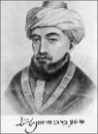
II Samuel 12: 1. And the Lord sent Natan to David. And he came to him and said to him: "There were two men in one city, one rich, and one poor. 2. The rich man had very many flocks and herds. 3. But the poor man had nothing, save one little ewe lamb which he had bought and reared; and it grew up together with him and his sons; of his bread it would eat, and from his cup it would drink, and in his bosom it would lie, and it was to him like a daughter. 4. And there came a wayfarer to the rich man, and he spared to take of his own flock and of his own herd to prepare for the guest that had come to him, and he took the poor man's lamb, and prepared it for the man that had come to him." 5. And David became very angry at the man; and he said to Natan: "As the Lord lives, the man who has done this is liable to death. 6. And the ewe lamb he shall repay fourfold, because he did this thing, and because he had no pity." 7. And Natan said to David, "You are the man. So says the Lord the God of Israel: 'I anointed you as king over Israel, and I delivered you from the hand of Saul. 8. And I gave you the house of your master and your master's wives in your midst, and I gave you the house of Israel and of Judah; and if that were too little, then would I add unto you like them and like them. 9. Why have you despised the word of the Lord, to do what is evil in My eyes? You have smitten Uriah the Hittite with the sword and you have taken his wife for yourself as a wife, and you have slain him with the sword of the children of Ammon…13. And David said to Natan:
"I have sinned against the Lord." And Natan said to David, "Also the Lord has removed your sin; you shall not die. 16. And David besought God on behalf of the child; and David fasted a fast, and he came in and slept lying on the ground… 22. And he said, "While the child was yet alive, I fasted and wept, for I said, 'Who knows? Perhaps the Lord will be gracious to me, and the child will live. 23. But now [that] he is dead, why should I fast? Can I bring him back again? I shall go to him, but he will not return to me." 24. And David comforted Bat Sheva his wife, and he came to her, and he lay with her: and she bore a son, and she called his name Solomon; and the Lord loved him. 25. And He sent by the hand of Natan the prophet, and he called his name Yedidiah for the Lord's sake.
שמואל ב י"ב: (א) וַיִּשְׁלַח ה' אֶת נָתָן אֶל דָּוִד וַיָּבֹא אֵלָיו וַיֹּאמֶר לוֹ שְׁנֵי אֲנָשִׁים הָיוּ בְּעִיר אֶחָת אֶחָד עָשִׁיר וְאֶחָד רָאשׁ: (ב) לְעָשִׁיר הָיָה צֹאן וּבָקָר הַרְבֵּה מְאֹד: (ג) וְלָרָשׁ אֵין כֹּל כִּי אִם כִּבְשָׂה אַחַת קְטַנָּה אֲשֶׁר קָנָה וַיְחַיֶּהָ וַתִּגְדַּל עִמּוֹ וְעִם בָּנָיו יַחְדָּו מִפִּתּוֹ תֹאכַל וּמִכֹּסוֹ תִשְׁתֶּה וּבְחֵיקוֹ תִשְׁכָּב וַתְּהִי לוֹ כְּבַת: (ד) וַיָּבֹא הֵלֶךְ לְאִישׁ הֶעָשִׁיר וַיַּחְמֹל לָקַחַת מִצֹּאנוֹ וּמִבְּקָרוֹ לַעֲשׂוֹת לָאֹרֵחַ הַבָּא לוֹ וַיִּקַּח אֶת כִּבְשַׂת הָאִישׁ הָרָאשׁ וַיַּעֲשֶׂהָ לָאִישׁ הַבָּא אֵלָיו: (ה) וַיִּחַר אַף דָּוִד בָּאִישׁ מְאֹד וַיֹּאמֶר אֶל נָתָן חַי ה' כִּי בֶן מָוֶת הָאִישׁ הָעֹשֶׂה זֹאת: (ו) וְאֶת הַכִּבְשָׂה יְשַׁלֵּם אַרְבַּעְתָּיִם עֵקֶב אֲשֶׁר עָשָׂה אֶת הַדָּבָר הַזֶּה וְעַל אֲשֶׁר לֹא חָמָל: (ז) וַיֹּאמֶר נָתָן אֶל דָּוִד אַתָּה הָאִישׁ כֹּה אָמַר יְקֹוָק אֱלֹהֵי יִשְׂרָאֵל אָנֹכִי מְשַׁחְתִּיךָ לְמֶלֶךְ עַל יִשְׂרָאֵל וְאָנֹכִי הִצַּלְתִּיךָ מִיַּד שָׁאוּל: (ח) וָאֶתְּנָה לְךָ אֶת בֵּית אֲדֹנֶיךָ וְאֶת נְשֵׁי אֲדֹנֶיךָ בְּחֵיקֶךָ וָאֶתְּנָה לְךָ אֶת בֵּית יִשְׂרָאֵל וִיהוּדָה וְאִם מְעָט וְאֹסִפָה לְּךָ כָּהֵנָּה וְכָהֵנָּה: (ט) מַדּוּעַ בָּזִיתָ אֶת דְּבַר ה' לַעֲשׂוֹת הָרַע בְּעֵינַי אֵת אוּרִיָּה הַחִתִּי הִכִּיתָ בַחֶרֶב וְאֶת אִשְׁתּוֹ לָקַחְתָּ לְּךָ לְאִשָּׁה וְאֹתוֹ הָרַגְתָּ בְּחֶרֶב בְּנֵי עַמּוֹן:... (יג) וַיֹּאמֶר דָּוִד אֶל נָתָן חָטָאתִי לַה' ס וַיֹּאמֶר נָתָן אֶל דָּוִד גַּם ה' הֶעֱבִיר חַטָּאתְךָ לֹא תָמוּת:... (טז) וַיְבַקֵּשׁ דָּוִד אֶת הָאֱלֹהִים בְּעַד הַנָּעַר וַיָּצָם דָּוִד צוֹם וּבָא וְלָן וְשָׁכַב אָרְצָה:... (כב) וַיֹּאמֶר בְּעוֹד הַיֶּלֶד חַי צַמְתִּי וָאֶבְכֶּה כִּי אָמַרְתִּי מִי יוֹדֵעַ וְחַנַּנִי ה' וְחַי הַיָּלֶד: (כג) וְעַתָּה מֵת לָמָּה זֶּה אֲנִי צָם הַאוּכַל לַהֲשִׁיבוֹ עוֹד אֲנִי הֹלֵךְ אֵלָיו וְהוּא לֹא יָשׁוּב אֵלָי: (כד) וַיְנַחֵם דָּוִד אֵת בַּת שֶׁבַע אִשְׁתּוֹ וַיָּבֹא אֵלֶיהָ וַיִּשְׁכַּב עִמָּהּ וַתֵּלֶד בֵּן ויקרא וַתִּקְרָא אֶת שְׁמוֹ שְׁלֹמֹה וַה' אֲהֵבוֹ: (כה) וַיִּשְׁלַח בְּיַד נָתָן הַנָּבִיא וַיִּקְרָא אֶת שְׁמוֹ יְדִידְיָהּ בַּעֲבוּר ה':
Audrey: Could you please insert here the translation and add color to the English text acc/t the Hebrew?
DONE
Quotation from Rambam below is an interesting curiosity but IMHO no need to translate… agree?
OK, although it may make some people nervous if they don’t see a translation
רמב"ם הל' תשובה פ"ז ה"ו: גדולה תשובה שמקרבת את האדם לשכינה ... אמש היה זה שנאוי לפני המקום משוקץ ומרוחק ותועבה - והיום הוא אהוב ונחמד קרוב וידיד...
Rambam Hilchot Teshuva 7,6: Great, indeed, is repentance for it brings man nigh to the Shekinah… Repentance brings near the far apart. Yesterday this sinner was hateful to the presence of God, scorned, ostracized and abominate, and to-day he is beloved, desirable, companionable and a friend.
אוריאל סימון "משל כבשת הרש" ???

Slide 11
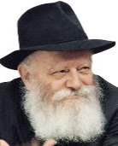
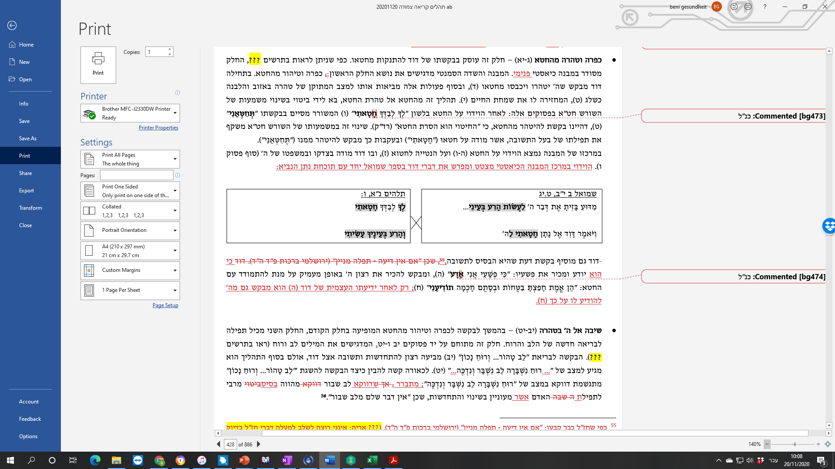
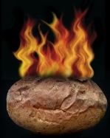
בית שני
בית ראשון
תהלים נ"א
1. תשובת דוד ותפילותיו אחרי חטאו עם בת שבע
עולמו הפנימי: ערכים דתיים, פסיכולוגיים, מוסריים, חברתיים
וידוי, תשובה, קבלה לעתיד "אֲ-דֹנָי שְׂפָתַי תִּפְתָּח..."
תשובתו האישית תביא להחזרה בתשובה
של פושעים אחרים, לבניין חומות ירושלים
ולחידוש העבודה במקדש
שמואל ב י"א-י"ב
1. סיפור חטא דוד עם בת שבע
עובדות
שתיקתו של דוד
דוד מודה בחטאו ומקבל עליו את העונש
לידת שלמה = ידידיה
6. נתן הנביא:
הבטחת נתן לדוד על מלכותו (שמ"ב ז'); נתן יכתוב את חיי דוד ושלמה (דה"א כ"ט, כט; דה"ב ט', כט)
משל כבשת הרש (שמ"ב י"ב)
2. מילים מקבילות
שמואל ב י"א-י"ב
2. מילים מקבילות
3. ההקשר וסוף טוב של האוסף השני לדוד (נ"א-ע"ב)
מסגרת: תשובת דוד על חטא בת שבע "אַל תַּשְׁלִיכֵנִי מִלְּפָנֶיךָ ... " (נ"א, יג) וחתימה "אַל תַּשְׁלִיכֵנִי לְעֵת זִקְנָה..." (ע"א, ט)
האוסף חותם בתפילת דוד להצלחת מלכות שלמה בנו (ע"ב)
• המזמור חותם בתפילה לבניין חומות ירושלים והמקדש וחידוש
הקרבנות, אשר מתאים לתקופת שיבת ציון (ראב"ע)
3. ההקשר וסוף טוב של הסיפור:
סיפורי דוד המלך
לידת שלמה (ידידיה)
תהלים נ"א
4. השלכות \ המשך הסיפור:
שלמה בונה את המקדש ובימי בי"ש המקדש נבנה מחדש בתקופת עזרה ונחמיה (נ"א, כ-כא לפי ראב"ע)
שמואל ב י"א-י"ב
4. השלכות \ המשך הסיפור:
דוד לא בונה את המקדש (דה"א כ"ב, ח) "דָּם לָרֹב שָׁפַכְתָּ וּמִלְחָמוֹת גְּדֹלוֹת עָשִׂיתָ לֹא תִבְנֶה בַיִת לִשְׁמִי כִּי דָּמִים רַבִּים שָׁפַכְתָּ אַרְצָה לְפָנָי"

Slide 12
First Temple
Second Temple
Mizmor 51
1. David’s response & prayers after his sin with Bat Sheva
His inner world: religious values, psychological, ethical, social,
Confession, repentance and acceptance for the future “O Lord, open my lips...“
Personal repentance will cause other sinners to
repent, the building of the walls of Jerusalem and
to the renewal of the Temple worship
II Samuel 11-12
1. The Story of David’s sin with Bat Sheva
Facts
David’s silence
David confesses his sin and accepts his punishment
Birth of Solomon = Yedidiya
6. נתן הנביא:
הבטחת נתן לדוד על מלכותו (שמ"ב ז'); נתן יכתוב את חיי דוד ושלמה (דה"א כ"ט, כט; דה"ב ט', כט)
משל כבשת הרש (שמ"ב י"ב)
2. Parallel words/phrases
II Samuel 12, 9.13
Why have you despised the word of the Lord, to do what is evil in My eyes?
And David said to Natan: I have sinned against the Lord
2. Parallel words/phrases
Mizmor 51, 6:
Against You alone I have sinned,
and I have done that which is evil in Your eyes
3. Connection and happy ending of the story
The stories of King David
The birth of Solomon (Yedidiya)
3. Connection & happy ending of 2nd David collection (51-72)
Envelop: David’s repentance for the sin with Bat Sheva “do not cast me away from you…(51,13)“ and concluding with “do not cast me away in old age…(71,9)“
Collection ends with David’s prayer for the success of his son Solomon’s kingdom (72)
The mizmor ends with the prayer for the building of the walls of Jerusalem and Temple and renewal of the sacrifices, appropriate for the period of the Return to Zion (Ibn Ezra)
4. Consequences/Continuation of the story
David does not build the Temple (I Chronicles 22,8) You have shed much blood, and you have waged great wars; you shall not build a house in My name because you have shed much blood upon the earth before Me
4. Consequences/Continuation of the story
Solomon builds the First Temple and Ezra and Nechemia rebuild the Second Temple (51, 20-21 according to the Ibn Ezra)

Slide 13
קשרים עם ספרים אחרים
חלוקת המזמור
ושירשורים פנימיים
מזמור נ"א
א לַמְנַצֵּחַ מִזְמוֹר לְדָוִד:
ב בְּבוֹא אֵלָיו נָתָן הַנָּבִיא כַּאֲשֶׁר בָּא אֶל בַּת שָׁבַע:
ג חָנֵּנִי אֱלֹהִים כְּחַסְדֶּךָ כְּרֹב רַחֲמֶיךָ מְחֵה פְשָׁעָי:
ד הֶרֶב כַּבְּסֵנִי מֵעֲוֹנִי וּמֵחַטָּאתִי טַהֲרֵנִי:
ה כִּי פְשָׁעַי אֲנִי אֵדָע וְחַטָּאתִי נֶגְדִּי תָמִיד:
ו לְךָ לְבַדְּךָ חָטָאתִי וְהָרַע בְּעֵינֶיךָ עָשִׂיתִי
לְמַעַן תִּצְדַּק בְּדָבְרֶךָ תִּזְכֶּה בְשָׁפְטֶךָ:
ז הֵן בְּעָווֹן חוֹלָלְתִּי וּבְחֵטְא יֶחֱמַתְנִי אִמִּי:
ח הֵן אֱמֶת חָפַצְתָּ בַטֻּחוֹת וּבְסָתֻם חָכְמָה תוֹדִיעֵנִי:
ט תְּחַטְּאֵנִי בְאֵזוֹב וְאֶטְהָר תְּכַבְּסֵנִי וּמִשֶּׁלֶג אַלְבִּין:
י תַּשְׁמִיעֵנִי שָׂשׂוֹן וְשִׂמְחָה תָּגֵלְנָה עֲצָמוֹת דִּכִּיתָ:
יא הַסְתֵּר פָּנֶיךָ מֵחֲטָאָי וְכָל עֲוֹנֹתַי מְחֵה:
יב לֵב טָהוֹר בְּרָא לִי אֱלֹהִים וְרוּחַ נָכוֹן חַדֵּשׁ בְּקִרְבִּי:
יג אַל תַּשְׁלִיכֵנִי מִלְּפָנֶיךָ וְרוּחַ קָדְשְׁךָ אַל תִּקַּח מִמֶּנִּי:
יד הָשִׁיבָה לִּי שְׂשׂוֹן יִשְׁעֶךָ וְרוּחַ נְדִיבָה תִסְמְכֵנִי:
טו אֲלַמְּדָה פֹשְׁעִים דְּרָכֶיךָ וְחַטָּאִים אֵלֶיךָ יָשׁוּבוּ:
טז הַצִּילֵנִי מִדָּמִים אֱלֹהִים אֱלֹהֵי תְּשׁוּעָתִי תְּרַנֵּן לְשׁוֹנִי צִדְקָתֶךָ:
יז אֲדֹנָי שְׂפָתַי תִּפְתָּח וּפִי יַגִּיד תְּהִלָּתֶךָ:
יח כִּי לֹא תַחְפֹּץ זֶבַח וְאֶתֵּנָה עוֹלָה לֹא תִרְצֶה:
יט זִבְחֵי אֱלֹהִים רוּחַ נִשְׁבָּרָה לֵב נִשְׁבָּר וְנִדְכֶּה אֱלֹהִים לֹא תִבְזֶה:
כ הֵיטִיבָה בִרְצוֹנְךָ אֶת צִיּוֹן תִּבְנֶה חוֹמוֹת יְרוּשָׁלִָם:
כא אָז תַּחְפֹּץ זִבְחֵי צֶדֶק עוֹלָה וְכָלִיל אָז יַעֲלוּ עַל מִזְבַּחֲךָ פָרִים:
שמואל ב י"ב, כב: וַיֹּאמֶר בְּעוֹד הַיֶּלֶד חַי צַמְתִּי וָאֶבְכֶּה כִּי אָמַרְתִּי מִי יוֹדֵעַ וְחַנַּנִי ה' וְחַי הַיָּלֶד:
כְרֹב רַחֲמֶיךָ מְחֵה פְשָׁעָי
הֶרֶב כַּבְּסֵנִי מֵעֲוֹנִי
חָנֵּנִי
וּמֵחַטָּאתִי טַהֲרֵנִי
כִּי פְשָׁעַי אֲנִי אֵדָע
ו לְךָ לְבַדְּךָ חָטָאתִי וְהָרַע בְּעֵינֶיךָ עָשִׂיתִי
שמואל ב י"ב, ט.יג: מַדּוּעַ בָּזִיתָ אֶת דְּבַר ה' לַעֲשׂוֹת הָרַע בְּעֵינַי... וַיֹּאמֶר דָּוִד אֶל נָתָן חָטָאתִי לַה'...
וּבְסָתֻם חָכְמָה תוֹדִיעֵנִי
תְּחַטְּאֵנִי בְאֵזוֹב וְאֶטְהָר
תְּכַבְּסֵנִי וּמִשֶּׁלֶג אַלְבִּין
וְכָל עֲוֹנֹתַי מְחֵה

Slide 14
דוד המלך כדוגמא ודמות לחיקוי של בעל תשובה במקרא ועל פי חז"ל
Midrash Tehillim 51: “Against You alone I have sinned…so You are justified in Your words.” To what can David be compared? To one who was broken and went to the doctor and the doctor was amazed and said: "How badly are you hurt! I feel very sorry for you". He said to him: "You fell bad for me? Not because of you was I broken, but rather for your reward!". This is what David said to the Holy One Blessed Be He: "To You alone I sinned“ so that when You will ask sinners why they didn’t repent, if You accept me, all the sinners will pay You, and they will all look at me and I am the witness that You accept all those who repent, as the Holy One Blessed Be He says, "Behold, a witness to nations have I appointed him (Isaiah 55,4)" and not just me alone, but all of Israel, as it is written, "You are My witnesses," says the Lord, "and My servant whom I chose (Isaiah 43,10)".
מדרש תהלים מזמור נ"א: "לְךָ לְבַדְּךָ חָטָאתִי... לְמַעַן תִּצְדַּק בְּדָבְרֶךָ". למה היה דוד דומה? למי שנשבר ובא לו אצל רופא והיה הרופא מתמיה ואומר לו כמה גדולה מכתך - צר לי עליך מאד. אמר לו אותו הנשבר: אתה צר לך עלי - לא בשבילך נשברתי, אלא השכר שלך! כך אמר דוד להקב"ה לְבַדְּךָ חָטָאתִי, כשתהא אומר לפושעים, למה לא עשיתם תשובה, אם תקבלני כל הפושעים משלימין לך, ומסתכלין בי הכל, ואני העד העיד שאתה מקבל את השבים, וכן הקדוש ברוך הוא אומר "הֵן עֵד לְאוּמִּים נְתַתִּיו" (ישעיה נ"ה, ד)^{(*)} ולא אני בלבד, אלא כל ישראל, שנאמר "אַתֶּם עֵדַי נְאֻם ה' וְעַבְדִּי אֲשֶׁר בָּחָרְתִּי..." (ישעיהו מ"ג, י).
^{(*)} וראה המשך הפסוק: "הֵן עֵד לְאוּמִּים נְתַתִּיו נָגִיד וּמְצַוֵּה לְאֻמִּים". הקשר לדוד מפורש בפסוק הקודם שם: "הַטּוּ אָזְנְכֶם וּלְכוּ אֵלַי שִׁמְעוּ וּתְחִי נַפְשְׁכֶם וְאֶכְרְתָה לָכֶם בְּרִית עוֹלָם חַסְדֵי דָוִד הַנֶּאֱמָנִים:"
Audrey: The translations of the 2 Talmudic sources are important, the Midrash is BEAUTIFUL, but I won’t have time to discuss so IMHO no need to translate.
(but I am curious to know whether there is an online English translation of this Midrash?) No translation in Sefariya, I did it on my own, see if it is OK. Please look over all.
Moed Katan 16: (in parallel with Avoda Zara 5:):
Rav Shmuel son of Nachmani said in the name of Rav Yonatan: "Why is it written the saying of David the son of Yishai, and the saying of the man raised on high“ (II Samuel 23, 1)? These are the words of David the son of Yishai who established the yoke of repentance
מועד קטן ט"ז ע"ב (במקביל בעבודה זרה ה' ע"א):
אמר רבי שמואל בר נחמני אמר רבי יונתן: מאי דכתיב: "נְאֻם דָּוִד בֶּן יִשַׁי וּנְאֻם הַגֶּבֶר הֻקַם עָל" (שמואל ב' כ"ג, א)? נאם דוד בן ישי שהקים עולה של תשובה
Shabbat 56.
Rav Shmuel son of Nachmani said in the name of Rav Yonatan: whoever says that David sinned is not correct, as it written "And David was successful in all his ways; and the Lord was with him" (I Samuel 18, 14), how could it be possible that David sinned and God was with him? Rather, how can I carry out, "Why have you despised the word of the Lord, to do what is evil" (II Samuel 12, 9)? He wanted to do it, but he didn’t
שבת נ"ו ע"א:
אמר רבי שמואל בר נחמני אמר רבי יונתן: כל האומר דוד חטא - אינו אלא טועה, שנאמר וַיְהִי דָוִד לְכָל דְּרָכָו מַשְׂכִּיל וַה' עִמּוֹ וגו' (שמואל א' י"ח, יד), אפשר חטא בא לידו ושכינה עמו? אלא מה אני מקיים 'מַדּוּעַ בָּזִיתָ אֶת דְּבַר ה' לַעֲשׂוֹת הָרַע' (שמואל ב' י"ב, ט)? שביקש לעשות ולא עשה
יהודה אליצור "דוד בן ישי - מופת לבעלי תשובה (שמואל ב, יב-טז)" מתוך: תשובה ושבים (הגות - מאסף למחשבה יהודית, ג'), ירושלים, תש"ך

Slide 15
הֵיטִיבָה בִרְצוֹנְךָ אֶת צִיּוֹן תִּבְנֶה חוֹמוֹת יְרוּשָׁלִָם:
20 Show Your favor to Zion; build the walls of Jerusalem
בימי שלמה ובי"ר
מלכים א ג', א: וַיִתְחַתֵּן שְׁלֹמֹה אֶת פַּרְעֹה מֶלֶךְ מִצְרָיִם וַיִּקַּח אֶת בַּת פַּרְעֹה וַיְבִיאֶהָ אֶל עִיר דָּוִד עַד כַּלֹּתוֹ לִבְנוֹת אֶת בֵּיתוֹ וְאֶת בֵּית ה' וְאֶת חוֹמַת יְרוּשָׁלִַם סָבִיב:
מלכים א ט', טו: וְזֶה דְבַר הַמַּס אֲשֶׁר הֶעֱלָה הַמֶּלֶךְ שְׁלֹמֹה לִבְנוֹת אֶת בֵּית ה' וְאֶת בֵּיתוֹ וְאֶת הַמִּלּוֹא וְאֵת חוֹמַת יְרוּשָׁלִָם וְאֶת חָצֹר וְאֶת מְגִדּוֹ וְאֶת גָּזֶר:
מלכים ב י"ד, יג (≅ דברי הימים ב כ"ה, כג): וְאֵת אֲמַצְיָהוּ מֶלֶךְ יְהוּדָה בֶּן יְהוֹאָשׁ בֶּן אֲחַזְיָהוּ תָּפַשׂ יְהוֹאָשׁ מֶלֶךְ יִשְׂרָאֵל בְּבֵית שָׁמֶשׁ וַיָּבֹא יְרוּשָׁלִַם וַיִּפְרֹץ בְּחוֹמַת יְרוּשָׁלִַם בְּשַׁעַר אֶפְרַיִם עַד שַׁעַר הַפִּנָּה אַרְבַּע מֵאוֹת אַמָּה:
חורבן בי"ר
מלכים ב כ"ה, י (≅ירמיה ל"ט, ח): וְאֶת חוֹמֹת יְרוּשָׁלִַם סָבִיב נָתְצוּ כָּל חֵיל כַּשְׂדִּים אֲשֶׁר רַב טַבָּחִים:
ירמיהו ל"ט, ח: וְאֶת בֵּית הַמֶּלֶךְ וְאֶת בֵּית הָעָם שָׂרְפוּ הַכַּשְׂדִּים בָּאֵשׁ וְאֶת חֹמוֹת יְרוּשָׁלִַם נָתָצוּ:
דברי הימים ב ל"ו, יט: וַיִּשְׂרְפוּ אֶת בֵּית הָאֱלֹהִים וַיְנַתְּצוּ אֵת חוֹמַת יְרוּשָׁלִָם וְכָל אַרְמְנוֹתֶיהָ שָׂרְפוּ בָאֵשׁ וְכָל כְּלֵי מַחֲמַדֶּיהָ לְהַשְׁחִית:
חזון שיבת ציון
ישעיהו ס"ב, ה-ו: כִּי יִבְעַל בָּחוּר בְּתוּלָה יִבְעָלוּךְ בָּנָיִךְ וּמְשׂוֹשׂ חָתָן עַל כַּלָּה יָשִׂישׂ עָלַיִךְ אֱלֹהָיִךְ: עַל חוֹמֹתַיִךְ יְרוּשָׁלִַם הִפְקַדְתִּי שֹׁמְרִים כָּל הַיּוֹם וְכָל הַלַּיְלָה תָּמִיד לֹא יֶחֱשׁוּ הַמַּזְכִּרִים אֶת ה' אַל דֳּמִי לָכֶם:
תהלים נ"א, כ: הֵיטִיבָה בִרְצוֹנְךָ אֶת צִיּוֹן תִּבְנֶה חוֹמוֹת יְרוּשָׁלִָם:
נחמיה א', ג: וַיֹּאמְרוּ לִי הַנִּשְׁאָרִים אֲשֶׁר נִשְׁאֲרוּ מִן הַשְּׁבִי שָׁם בַּמְּדִינָה בְּרָעָה גְדֹלָה וּבְחֶרְפָּה וְחוֹמַת יְרוּשָׁלִַם מְפֹרָצֶת וּשְׁעָרֶיהָ נִצְּתוּ בָאֵשׁ:
נחמיה ב', יג: וָאֵצְאָה בְשַׁעַר הַגַּיא לַיְלָה וְאֶל פְּנֵי עֵין הַתַּנִּין וְאֶל שַׁעַר הָאַשְׁפֹּת וָאֱהִי שֹׂבֵר בְּחוֹמֹת יְרוּשָׁלִַם אֲשֶׁר הֵם פְּרוּצִים וּשְׁעָרֶיהָ אֻכְּלוּ בָאֵשׁ...
נחמיה ב', יז: וָאוֹמַר אֲלֵהֶם אַתֶּם רֹאִים הָרָעָה אֲשֶׁר אֲנַחְנוּ בָהּ אֲשֶׁר יְרוּשָׁלִַם חֲרֵבָה וּשְׁעָרֶיהָ נִצְּתוּ בָאֵשׁ לְכוּ וְנִבְנֶה אֶת חוֹמַת יְרוּשָׁלִַם וְלֹא נִהְיֶה עוֹד חֶרְפָּה:
נחמיה ד', א: וַיְהִי כַאֲשֶׁר שָׁמַע סַנְבַלַּט וְטוֹבִיָּה וְהָעַרְבִים וְהָעַמֹּנִים וְהָאַשְׁדּוֹדִים כִּי עָלְתָה אֲרוּכָה לְחֹמוֹת יְרוּשָׁלִַם כִּי הֵחֵלּוּ הַפְּרֻצִים לְהִסָּתֵם וַיִּחַר לָהֶם מְאֹד:
נחמיה י"ב, כז-כח: וּבַחֲנֻכַּת חוֹמַת יְרוּשָׁלִַם בִּקְשׁוּ אֶת הַלְוִיִּם מִכָּל מְקוֹמֹתָם לַהֲבִיאָם לִירוּשָׁלִָם לַעֲשֹׂת חֲנֻכָּה וְשִׂמְחָה וּבְתוֹדוֹת וּבְשִׁיר מְצִלְתַּיִם נְבָלִים וּבְכִנֹּרוֹת: וַיֵּאָסְפוּ בְּנֵי הַמְשֹׁרְרִים וּמִן הַכִּכָּר סְבִיבוֹת יְרוּשָׁלִַם וּמִן חַצְרֵי נְטֹפָתִי:
נחמיה רואה את חומות ירושלים, מתעורר לפעול למען בניין ומנהיג את שיבת ציון
אבן עזרא (נ"א, כ): אמר אחד מחכמי ספרד כי אלה השנים פסוקים הוסיפם אחד מהחסידים שהיה בבבל שהיה מתנפל לפני השם ומתפלל המזמור הזה והצריכו לדבר זה בעבור שלא נודע כי ציון הוא המקום הנבחר רק בעת זקנות דוד, גם נכון הוא שנאמר ברוח הקודש:
תהלים נ"א, כ:
הֵיטִיבָה בִרְצוֹנְךָ אֶת צִיּוֹן
תִּבְנֶה חוֹמוֹת יְרוּשָׁלִָם:
גלות בבל על ידי הריסת חומות ירושלים
מריבות ביון מלכות יהודה וישראל על חומות ירושלים
שלמה כיורשו של דוד המלך בונה את חומות ירושלים

Slide 16
מזמור נ"א: תשובת דוד אחרי חטאו עם בת שבע
מזמור נ"א
Meira: Please fix all boxes (not 2 boxes; same shape of the box) + lines (not arrow, use examples here) + single space in the parallels (not in the text of Mizmor 51)
פתיח: חטא דוד ובת שבע
א לַמְנַצֵּחַ מִזְמוֹר לְדָוִד:
ב בְּבוֹא אֵלָיו נָתָן הַנָּבִיא כַּאֲשֶׁר בָּא אֶל בַּת שָׁבַע:
ג חָנֵּנִי אֱלֹהִים כְּחַסְדֶּךָ כְּרֹב רַחֲמֶיךָ מְחֵה פְשָׁעָי:
ד הֶרֶב כַּבְּסֵנִי מֵעֲוֹנִי וּמֵחַטָּאתִי טַהֲרֵנִי:
ה כִּי פְשָׁעַי אֲנִי אֵדָע וְחַטָּאתִי נֶגְדִּי תָמִיד:
ו לְךָ לְבַדְּךָ חָטָאתִי וְהָרַע בְּעֵינֶיךָ עָשִׂיתִי
לְמַעַן תִּצְדַּק בְּדָבְרֶךָ תִּזְכֶּה בְשָׁפְטֶךָ:
ז הֵן בְּעָווֹן חוֹלָלְתִּי וּבְחֵטְא יֶחֱמַתְנִי אִמִּי:
ח הֵן אֱמֶת חָפַצְתָּ בַטֻּחוֹת וּבְסָתֻם חָכְמָה תוֹדִיעֵנִי:
ט תְּחַטְּאֵנִי בְאֵזוֹב וְאֶטְהָר תְּכַבְּסֵנִי וּמִשֶּׁלֶג אַלְבִּין:
י תַּשְׁמִיעֵנִי שָׂשׂוֹן וְשִׂמְחָה תָּגֵלְנָה עֲצָמוֹת דִּכִּיתָ:
יא הַסְתֵּר פָּנֶיךָ מֵחֲטָאָי וְכָל עֲוֹנֹתַי מְחֵה:
יב לֵב טָהוֹר בְּרָא לִי אֱלֹהִים וְרוּחַ נָכוֹן חַדֵּשׁ בְּקִרְבִּי:
יג אַל תַּשְׁלִיכֵנִי מִלְּפָנֶיךָ וְרוּחַ קָדְשְׁךָ אַל תִּקַּח מִמֶּנִּי:
יד הָשִׁיבָה לִּי שְׂשׂוֹן יִשְׁעֶךָ וְרוּחַ נְדִיבָה תִסְמְכֵנִי:
טו אֲלַמְּדָה פֹשְׁעִים דְּרָכֶיךָ וְחַטָּאִים אֵלֶיךָ יָשׁוּבוּ:
טז הַצִּילֵנִי מִדָּמִים אֱלֹהִים אֱלֹהֵי תְּשׁוּעָתִי תְּרַנֵּן לְשׁוֹנִי צִדְקָתֶךָ:
יז אֲדֹנָי שְׂפָתַי תִּפְתָּח וּפִי יַגִּיד תְּהִלָּתֶךָ:
יח כִּי לֹא תַחְפֹּץ זֶבַח וְאֶתֵּנָה עוֹלָה לֹא תִרְצֶה:
יט זִבְחֵי אֱלֹהִים רוּחַ נִשְׁבָּרָה לֵב נִשְׁבָּר וְנִדְכֶּה אֱלֹהִים לֹא תִבְזֶה:
כ הֵיטִיבָה בִרְצוֹנְךָ אֶת צִיּוֹן תִּבְנֶה חוֹמוֹת יְרוּשָׁלִָם:
כא אָז תַּחְפֹּץ זִבְחֵי צֶדֶק עוֹלָה וְכָלִיל אָז יַעֲלוּ עַל מִזְבַּחֲךָ פָרִים:
קשרים עם ספרים אחרים
תהלים נ"א, ג-ה: חָנֵּנִי אֱלֹהִים כְּחַסְדֶּךָ כְּרֹב רַחֲמֶיךָ מְחֵה פְשָׁעָי: הֶרֶב כַּבְּסֵנִי מֵעֲוֹנִי וּמֵחַטָּאתִי טַהֲרֵנִי: כִּי פְשָׁעַי אֲנִי אֵדָע וְחַטָּאתִי נֶגְדִּי תָמִיד:
שמות ל"ד, ו-ט: וַיַּעֲבֹר ה' עַל פָּנָיו וַיִּקְרָא ה' ה' אֵל רַחוּם וְחַנּוּן אֶרֶךְ אַפַּיִם וְרַב חֶסֶד וֶאֱמֶת: נֹצֵר חֶסֶד לָאֲלָפִים נֹשֵׂא עָוֹן וָפֶשַׁע וְחַטָּאָה...
תהלים נ"א, ט: תְּחַטְּאֵנִי בְאֵזוֹב וְאֶטְהָר תְּכַבְּסֵנִי וּמִשֶּׁלֶג אַלְבִּין:
במדבר י"ט, יז-יט: וְלָקְחוּ לַטָּמֵא מֵעֲפַר שְׂרֵפַת הַחַטָּאת וְנָתַן עָלָיו מַיִם חַיִּים אֶל כֶּלִי: וְלָקַח אֵזוֹב וְטָבַל בַּמַּיִם אִישׁ טָהוֹר... וְחִטְּאוֹ בַּיּוֹם הַשְּׁבִיעִי וְכִבֶּס בְּגָדָיו וְרָחַץ בַּמַּיִם וְטָהֵר בָּעָרֶב:
תהלים נ"א, ג.ו.ז: חָנֵּנִי אֱלֹהִים כְּחַסְדֶּךָ... לְךָ לְבַדְּךָ חָטָאתִי וְהָרַע בְּעֵינֶיךָ עָשִׂיתִי... לֵב נִשְׁבָּר וְנִדְכֶּה אֱלֹהִים לֹא תִבְזֶה...
שמואל ב י"ב, ט.יג.כב: מַדּוּעַ בָּזִיתָ אֶת דְּבַר ה' לַעֲשׂוֹת הָרַע בְּעֵינַי אֵת אוּרִיָּה הַחִתִּי הִכִּיתָ בַחֶרֶב... וַיֹּאמֶר דָּוִד אֶל נָתָן חָטָאתִי לַה'... כִּי אָמַרְתִּי מִי יוֹדֵעַ וְחַנַּנִי ה' וְחַי הַיָּלֶד...
כפרה
וטהרה מהחטא
בעבר
תהלים נ"א, טז: הַצִּילֵנִי מִדָּמִים אֱלֹהִים
שמואל ב' ט"ז, ז: וְכֹה אָמַר שִׁמְעִי בְּקַלְלוֹ צֵא צֵא אִישׁ הַדָּמִים וְאִישׁ הַבְּלִיָּעַל
דבה"י א' כ"ה, ח: וַיְהִי עָלַי דְּבַר ה' לֵאמֹר דָּם לָרֹב שָׁפַכְתָּ וּמִלְחָמוֹת גְּדֹלוֹת עָשִׂיתָ לֹא תִבְנֶה בַיִת לִשְׁמִי כִּי דָּמִים רַבִּים שָׁפַכְתָּ אַרְצָה לְפָנָי
תהלים נ"א, ט: תְּחַטְּאֵנִי בְאֵזוֹב וְאֶטְהָר תְּכַבְּסֵנִי וּמִשֶּׁלֶג אַלְבִּין
ישעיהו א', יח: לְכוּ נָא וְנִוָּכְחָה יֹאמַר ה'
אִם יִהְיוּ חֲטָאֵיכֶם כַּשָּׁנִים כַּשֶּׁלֶג יַלְבִּינוּ
תהלים נ"א, ג.ה.יא.טו: מְחֵה פְשָׁעָי... וְחַטָּאתִי ... וְכָל עֲוֹנֹתַי מְחֵה... וְחַטָּאִים אֵלֶיךָ יָשׁוּבוּ
ישעיהו מ"ג, כה; מ"ד, כב: אָנֹכִי אָנֹכִי הוּא מֹחֶה פְשָׁעֶיךָ לְמַעֲנִי וְחַטֹּאתֶיךָ לֹא אֶזְכֹּר.... מָחִיתִי כָעָב פְּשָׁעֶיךָ וְכֶעָנָן חַטֹּאותֶיךָ שׁוּבָה אֵלַי כִּי גְאַלְתִּיךָ...
תהלים נ"א, יב: לֵב טָהוֹר בְּרָא לִי אֱלֹהִים וְרוּחַ נָכוֹן חַדֵּשׁ בְּקִרְבִּי:
(ראו גם ק"ד, ל)
ישעיהו מ"ח, ו-ז: ... הִשְׁמַעְתִּיךָ חֲדָשׁוֹת מֵעַתָּה וּנְצֻרוֹת וְלֹא יְדַעְתָּם: עַתָּה נִבְרְאוּ וְלֹא מֵאָז...
ישעיהו ס"ה, יז-יח: כִּי הִנְנִי בוֹרֵא שָׁמַיִם חֲדָשִׁים וָאָרֶץ חֲדָשָׁה וְלֹא תִזָּכַרְנָה הָרִאשֹׁנוֹת וְלֹא תַעֲלֶינָה עַל לֵב: כִּי אִם שִׂישׂוּ וְגִילוּ עֲדֵי עַד אֲשֶׁר אֲנִי בוֹרֵא כִּי הִנְנִי בוֹרֵא אֶת יְרוּשָׁלִַם גִּילָה וְעַמָּהּ מָשׂוֹשׂ:
ירמיהו ל"א, כא: עַד מָתַי תִּתְחַמָּקִין הַבַּת הַשּׁוֹבֵבָה כִּי בָרָא ה' חֲדָשָׁה בָּאָרֶץ נְקֵבָה תְּסוֹבֵב גָּבֶר:
תהלים נ"א, יט: זִבְחֵי אֱלֹהִים רוּחַ נִשְׁבָּרָה לֵב נִשְׁבָּר וְנִדְכֶּה אֱלֹהִים לֹא תִבְזֶה: (ראו גם ל"ד, יט; ס"ט, כא; קמ"ז, ג)
ישעיהו נ"ז, טו: וְאֶת דַּכָּא וּשְׁפַל רוּחַ לְהַחֲיוֹת רוּחַ שְׁפָלִים וּלְהַחֲיוֹת לֵב נִדְכָּאִים:
ישעיהו ס"א, א-ג: יַעַן מָשַׁח ה' אֹתִי לְבַשֵּׂר עֲנָוִים שְׁלָחַנִי לַחֲבֹשׁ לְנִשְׁבְּרֵי לֵב לִקְרֹא לִשְׁבוּיִם דְּרוֹר וְלַאֲסוּרִים פְּקַח קוֹחַ:
ישעיהו ס"ה, יד: הִנֵּה עֲבָדַי יָרֹנּוּ מִטּוּב לֵב וְאַתֶּם תִּצְעֲקוּ מִכְּאֵב לֵב וּמִשֵּׁבֶר רוּחַ תְּיֵלִילוּ:
יחזקאל ו', ט: וְזָכְרוּ פְלִיטֵיכֶם אוֹתִי בַּגּוֹיִם אֲשֶׁר נִשְׁבּוּ שָׁם אֲשֶׁר נִשְׁבַּרְתִּי אֶת לִבָּם...
טהרה לבריאה חדשה לעתיד
תהלים נ"א, ד.יב.טו: הֶרֶב כַּבְּסֵנִי מֵעֲוֹנִי וּמֵחַטָּאתִי טַהֲרֵנִי... לֵב טָהוֹר בְּרָא לִי אֱלֹהִים וְרוּחַ נָכוֹן חַדֵּשׁ בְּקִרְבִּי: אֲלַמְּדָה פֹשְׁעִים דְּרָכֶיךָ וְחַטָּאִים אֵלֶיךָ יָשׁוּבוּ:
ירמיהו ל"א, ל-לא: וְכָרַתִּי אֶת בֵּית יִשְׂרָאֵל וְאֶת בֵּית יְהוּדָה בְּרִית חֲדָשָׁה... ... נָתַתִּי אֶת תּוֹרָתִי בְּקִרְבָּם וְעַל לִבָּם אֶכְתֲּבֶנָּה... וְלֹא יְלַמְּדוּ עוֹד אִישׁ אֶת רֵעֵהוּ וְאִישׁ אֶת אָחִיו לֵאמֹר דְּעוּ אֶת ה' כִּי כוּלָּם יֵדְעוּ אוֹתִי לְמִקְטַנָּם וְעַד גְּדוֹלָם נְאֻם יְקֹוָק כִּי אֶסְלַח לַעֲוֹנָם וּלְחַטָּאתָם לֹא אֶזְכָּר עוֹד:
תהלים נ"א, ד.ט.יב: וּמֵחַטָּאתִי טַהֲרֵנִי
... תְּחַטְּאֵנִי בְאֵזוֹב וְאֶטְהָר... לֵב טָהוֹר בְּרָא לִי אֱלֹהִים וְרוּחַ נָכוֹן חַדֵּשׁ בְּקִרְבִּי
יחזקאל ל"ו, י"א, יט; כה-כו: וְנָתַתִּי לָהֶם לֵב אֶחָד וְרוּחַ חֲדָשָׁה אֶתֵּן בְּקִרְבְּכֶם וַהֲסִרֹתִי לֵב הָאֶבֶן מִבְּשָׂרָם וְנָתַתִּי לָהֶם לֵב בָּשָׂר... וְזָרַקְתִּי עֲלֵיכֶם מַיִם טְהוֹרִים וּטְהַרְתֶּם מִכֹּל טֻמְאוֹתֵיכֶם וּמִכָּל גִּלּוּלֵיכֶם אֲטַהֵר אֶתְכֶם: וְנָתַתִּי לָכֶם לֵב חָדָשׁ
וְרוּחַ חֲדָשָׁה אֶתֵּן בְּקִרְבְּכֶם וַהֲסִרֹתִי אֶת לֵב הָאֶבֶן מִבְּשַׂרְכֶם וְנָתַתִּי לָכֶם לֵב בָּשָׂר:
חזון העתיד
תהלים נ"א, ח: הֵן אֱמֶת חָפַצְתָּ בַטֻּחוֹת וּבְסָתֻם חָכְמָה תוֹדִיעֵנִי
איוב ל"ח, לו: מִי שָׁת בַּטֻּחוֹת חָכְמָה אוֹ מִי נָתַן לַשֶּׂכְוִי בִינָה:
Meira: Height for RED is 0.4 – is that OK?
If OK - can you make the same for GREEN?
בני גזונדהייט: מזמור נ"א – מחאתו של נתן ותשובתו של דוד על חטא בת שבע, ציפורה, תשע"ו, עמ' 52-43 (נמצא באתר (www.tefilhah.org

Slide 17
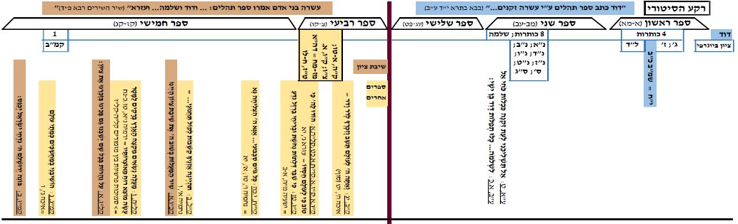
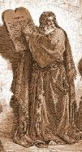
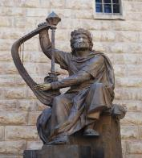

עזרא הסופר
דוד המלך
שיר השירים רבה פרשה ד (קהלת רבה פרשה ז') עשרה בני אדם אמרו ספר תהלים: אדם
הראשון, ואברהם, משה, ודוד, ושלמה;
על אילין חמשה לא איתפלגון, אילין חמשה
אחרנייתא מאן אינון? רב ורבי יוחנן:
רב אמר: אסף, והימן, וידותון, ושלשה בני
קרח, ועזרא;
ר' יוחנן אמר: אסף, והימן, וידותון אחד,
ושלשה בני קרח אחד, ועזרא.
בבא בתרא י"ד ע"ב
דוד כתב ספר תהלים ע"י עשרה זקנים: ע"י אדם הראשון, על ידי מלכי צדק, ועל ידי אברהם, וע"י משה, ועל ידי הימן, וע"י ידותון, ועל ידי אסף, ועל ידי שלשה בני קרח

Slide 18
Ezra the Scribe
King David
Shir haShirim Raba Parasha 4 (Ecclesiasticles Raba chapter 7)
Ten people said the Book of Tehillim: Adam, Abraham, Moses, David, Solomon; there is no controversy regarding these five. Who are the remaining five? Rav and Rav Yochanan:
Rav says: Asaf, Heiman, Yeduthun, and the three sons of Korach and Ezra. Rav Yochanan says: Asaf and Heiman and Yeduthun (count as) one, and the three sons of Korach (count as) one and Ezra.
Baba Batra 14:
David wrote the Book of Tehillim by 10 wise men: By Adam, Malkizedek, Abraham, Moses, Heiman, Yeduthun, Asaf and the three sons of Korach

Slide 19
בית שני
בית ראשון
תהלים נ"א
שמואל ב י"א-י"ב
שמות ל"ד, ו-ט: ה' ה' אֵל רַחוּם וְחַנּוּן אֶרֶךְ אַפַּיִם וְרַב חֶסֶד וֶאֱמֶת: נֹצֵר חֶסֶד לָאֲלָפִים נֹשֵׂא עָוֹן וָפֶשַׁע וְחַטָּאָה
6. נתן הנביא:
הבטחת נתן לדוד על מלכותו (שמ"ב ז'); נתן יכתוב את חיי דוד ושלמה (דה"א כ"ט, כט; דה"ב ט', כט)
משל כבשת הרש (שמ"ב י"ב)
תהלים נ"א, ג-ה: חָנֵּנִי אֱלֹהִים כְּחַסְדֶּךָ כְּרֹב רַחֲמֶיךָ מְחֵה פְשָׁעָי: הֶרֶב כַּבְּסֵנִי מֵעֲוֹנִי וּמֵחַטָּאתִי טַהֲרֵנִי: כִּי פְשָׁעַי אֲנִי אֵדָע וְחַטָּאתִי נֶגְדִּי תָמִיד:
תהלים נ"א, ט: תְּחַטְּאֵנִי בְאֵזוֹב וְאֶטְהָר תְּכַבְּסֵנִי וּמִשֶּׁלֶג אַלְבִּין:
במדבר י"ט, יז-יט: וְלָקְחוּ לַטָּמֵא מֵעֲפַר שְׂרֵפַת הַחַטָּאת ... וְלָקַח אֵזוֹב וְטָבַל בַּמַּיִם אִישׁ טָהוֹר ... וְחִטְּאוֹ בַּיּוֹם הַשְּׁבִיעִי וְכִבֶּס בְּגָדָיו וְרָחַץ בַּמַּיִם וְטָהֵר בָּעָרֶב:
תהלים נ"א, ג.ו.ז: חָנֵּנִי אֱלֹהִים כְּחַסְדֶּךָ... לְךָ לְבַדְּךָ חָטָאתִי וְהָרַע בְּעֵינֶיךָ עָשִׂיתִי... לֵב נִשְׁבָּר וְנִדְכֶּה אֱלֹהִים לֹא תִבְזֶה...
שמואל ב י"ב, ט.יג.כב: מַדּוּעַ בָּזִיתָ אֶת דְּבַר ה' לַעֲשׂוֹת הָרַע בְּעֵינַי אֵת אוּרִיָּה הַחִתִּי הִכִּיתָ בַחֶרֶב... כִּי אָמַרְתִּי מִי יוֹדֵעַ וְחַנַּנִי ה' וְחַי הַיָּלֶד ... וַיֹּאמֶר דָּוִד אֶל נָתָן חָטָאתִי לַה'
תהלים נ"א, טז: הַצִּילֵנִי מִדָּמִים אֱלֹהִים
שמואל ב' ט"ז, ז: וְכֹה אָמַר שִׁמְעִי בְּקַלְלוֹ צֵא צֵא אִישׁ הַדָּמִים...
דבה"י א' כ"ה, ח: וַיְהִי עָלַי דְּבַר ה' לֵאמֹר דָּם לָרֹב שָׁפַכְתָּ וּמִלְחָמוֹת גְּדֹלוֹת עָשִׂיתָ לֹא תִבְנֶה בַיִת לִשְׁמִי כִּי דָּמִים רַבִּים שָׁפַכְתָּ אַרְצָה לְפָנָי
תהלים נ"א, ט: תְּחַטְּאֵנִי בְאֵזוֹב וְאֶטְהָר תְּכַבְּסֵנִי וּמִשֶּׁלֶג אַלְבִּין
ישעיהו א', יח: לְכוּ נָא וְנִוָּכְחָה יֹאמַר ה' אִם יִהְיוּ חֲטָאֵיכֶם כַּשָּׁנִים כַּשֶּׁלֶג יַלְבִּינוּ
תהלים נ"א, ג.ה.יא.טו: כְּרֹב רַחֲמֶיךָ מְחֵה פְשָׁעָי... וְחַטָּאתִי נֶגְדִּי תָמִיד... וְכָל עֲוֹנֹתַי מְחֵה... וְחַטָּאִים אֵלֶיךָ יָשׁוּבוּ
ישעיהו מ"ג, כה; מ"ד, כב: אָנֹכִי אָנֹכִי הוּא מֹחֶה פְשָׁעֶיךָ לְמַעֲנִי וְחַטֹּאתֶיךָ לֹא אֶזְכֹּר.... מָחִיתִי כָעָב פְּשָׁעֶיךָ וְכֶעָנָן חַטֹּאותֶיךָ שׁוּבָה אֵלַי כִּי גְאַלְתִּיךָ
תהלים נ"א, יט: זִבְחֵי אֱלֹהִים רוּחַ נִשְׁבָּרָה לֵב נִשְׁבָּר וְנִדְכֶּה אֱלֹהִים לֹא תִבְזֶה: (ראו גם ל"ד, יט; ס"ט, כא; קמ"ז, ג)
ישעיהו נ"ז, טו: וְאֶת דַּכָּא וּשְׁפַל רוּחַ לְהַחֲיוֹת רוּחַ שְׁפָלִים וּלְהַחֲיוֹת לֵב נִדְכָּאִים:
ישעיהו ס"א, א-ג: יַעַן מָשַׁח ה' אֹתִי לְבַשֵּׂר עֲנָוִים שְׁלָחַנִי לַחֲבֹשׁ לְנִשְׁבְּרֵי לֵב לִקְרֹא לִשְׁבוּיִם דְּרוֹר וְלַאֲסוּרִים פְּקַח קוֹחַ:
ישעיהו ס"ה, יד: הִנֵּה עֲבָדַי יָרֹנּוּ מִטּוּב לֵב וְאַתֶּם תִּצְעֲקוּ מִכְּאֵב לֵב וּמִשֵּׁבֶר רוּחַ תְּיֵלִילוּ:
יחזקאל ו', ט: וְזָכְרוּ פְלִיטֵיכֶם אוֹתִי בַּגּוֹיִם אֲשֶׁר נִשְׁבּוּ שָׁם אֲשֶׁר נִשְׁבַּרְתִּי אֶת לִבָּם...
תהלים נ"א, יב: לֵב טָהוֹר בְּרָא לִי אֱלֹהִים וְרוּחַ נָכוֹן חַדֵּשׁ בְּקִרְבִּי:
(ראו גם ק"ד, ל)
ישעיהו מ"ח, ו-ז: ... הִשְׁמַעְתִּיךָ חֲדָשׁוֹת מֵעַתָּה וּנְצֻרוֹת וְלֹא יְדַעְתָּם: עַתָּה נִבְרְאוּ וְלֹא מֵאָז...
ישעיהו ס"ה, יז-יח: כִּי הִנְנִי בוֹרֵא שָׁמַיִם חֲדָשִׁים וָאָרֶץ חֲדָשָׁה... כִּי אִם שִׂישׂוּ וְגִילוּ עֲדֵי עַד אֲשֶׁר אֲנִי בוֹרֵא כִּי הִנְנִי בוֹרֵא אֶת יְרוּשָׁלִַם גִּילָה וְעַמָּהּ מָשׂוֹשׂ:
תהלים נ"א, ד.יב.טו: הֶרֶב כַּבְּסֵנִי מֵעֲוֹנִי וּמֵחַטָּאתִי טַהֲרֵנִי... לֵב טָהוֹר בְּרָא לִי אֱלֹהִים וְרוּחַ נָכוֹן חַדֵּשׁ בְּקִרְבִּי: אֲלַמְּדָה פֹשְׁעִים דְּרָכֶיךָ וְחַטָּאִים אֵלֶיךָ יָשׁוּבוּ:
ירמיהו ל"א, כא: ...כִּי בָרָא ה' חֲדָשָׁה בָּאָרֶץ נְקֵבָה תְּסוֹבֵב גָּבֶר:
ירמיהו ל"א, ל-לג: וְכָרַתִּי אֶת בֵּית יִשְׂרָאֵל וְאֶת בֵּית יְהוּדָה בְּרִית חֲדָשָׁה...נָתַתִּי אֶת תּוֹרָתִי בְּקִרְבָּם וְעַל לִבָּם אֶכְתֲּבֶנָּה... וְלֹא יְלַמְּדוּ עוֹד אִישׁ אֶת רֵעֵהוּ וְאִישׁ אֶת אָחִיו לֵאמֹר דְּעוּ אֶת ה' כִּי כוּלָּם יֵדְעוּ אוֹתִי לְמִקְטַנָּם וְעַד גְּדוֹלָם נְאֻם ה' כִּי אֶסְלַח לַעֲוֹנָם וּלְחַטָּאתָם לֹא אֶזְכָּר עוֹד:
תהלים נ"א, ד.ט.יב: וּמֵחַטָּאתִי טַהֲרֵנִי
... תְּחַטְּאֵנִי בְאֵזוֹב וְאֶטְהָר... לֵב טָהוֹר בְּרָא לִי אֱלֹהִים וְרוּחַ נָכוֹן חַדֵּשׁ בְּקִרְבִּי
יחזקאל ל"ו, י"א, יט; כה-כו: וְנָתַתִּי לָהֶם לֵב אֶחָד וְרוּחַ חֲדָשָׁה אֶתֵּן בְּקִרְבְּכֶם וַהֲסִרֹתִי לֵב הָאֶבֶן מִבְּשָׂרָם וְנָתַתִּי לָהֶם לֵב בָּשָׂר... וְזָרַקְתִּי עֲלֵיכֶם מַיִם טְהוֹרִים וּטְהַרְתֶּם מִכֹּל טֻמְאוֹתֵיכֶם וּמִכָּל גִּלּוּלֵיכֶם אֲטַהֵר אֶתְכֶם: וְנָתַתִּי לָכֶם לֵב חָדָשׁ וְרוּחַ חֲדָשָׁה אֶתֵּן בְּקִרְבְּכֶם וַהֲסִרֹתִי אֶת לֵב הָאֶבֶן מִבְּשַׂרְכֶם וְנָתַתִּי לָכֶם לֵב בָּשָׂר:
תהלים נ"א, ח: הֵן אֱמֶת חָפַצְתָּ בַטֻּחוֹת וּבְסָתֻם חָכְמָה תוֹדִיעֵנִי
איוב ל"ח, לו: מִי שָׁת בַּטֻּחוֹת חָכְמָה אוֹ מִי נָתַן לַשֶּׂכְוִי בִינָה:
נחמיה רואה את חומות ירושלים, מתעורר לפעול למען בניין ומנהיג את שיבת ציון
תהלים נ"א, כ:
הֵיטִיבָה בִרְצוֹנְךָ אֶת צִיּוֹן
תִּבְנֶה חוֹמוֹת יְרוּשָׁלִָם:
גלות בבל על ידי הריסת חומות ירושלים
מריבות ביון מלכות יהודה וישראל על חומות ירושלים
תהלים נ"א, כ:
הֵיטִיבָה בִרְצוֹנְךָ אֶת צִיּוֹן
תִּבְנֶה חוֹמוֹת יְרוּשָׁלִָם:
אבן עזרא (נ"א, כ): אמר אחד מחכמי ספרד כי אלה השנים פסוקים הוסיפם אחד מהחסידים שהיה בבבל שהיה מתנפל לפני השם ומתפלל המזמור הזה והצריכו לדבר זה בעבור שלא נודע כי ציון הוא המקום הנבחר רק בעת זקנות דוד, גם נכון הוא שנאמר ברוח הקודש:
שלמה כיורשו של דוד המלך בונה את חומות ירושלים

Slide 20
51

Slide 21
51

Slide 22
(“Sitz in der Literatur”)
? ?
נ' ⬄ נ"א
נ"א כפתיח של האוסף השני לדוד
נ', כג: זֹבֵחַ תּוֹדָה יְכַבְּדָנְנִי וְשָׂם דֶּרֶךְ אַרְאֶנּוּ בְּיֵשַׁע אֱלֹהִים:
שיעור הבא!

Slide 23
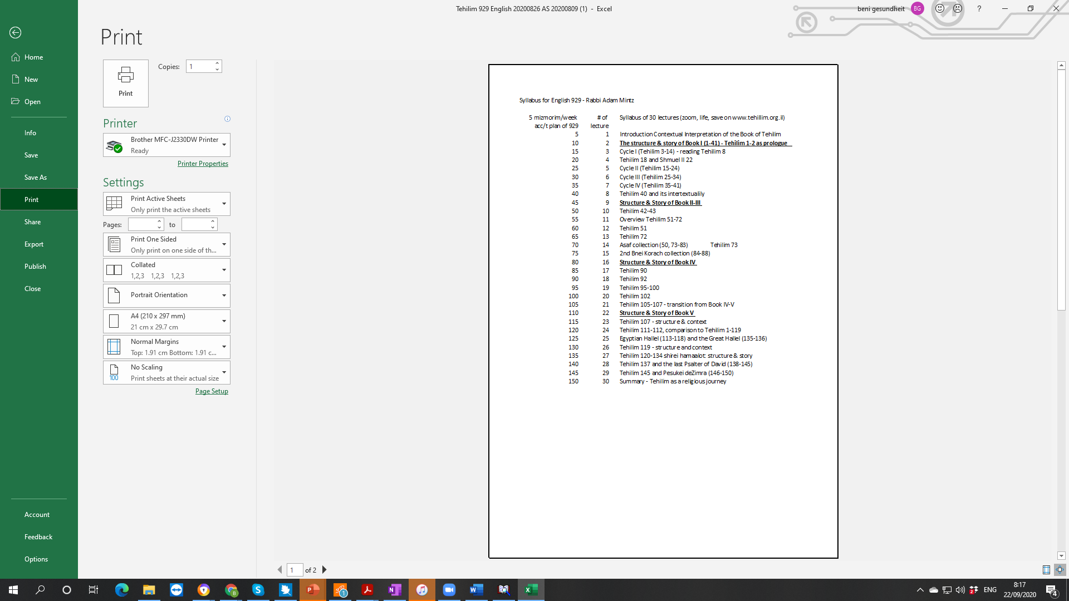
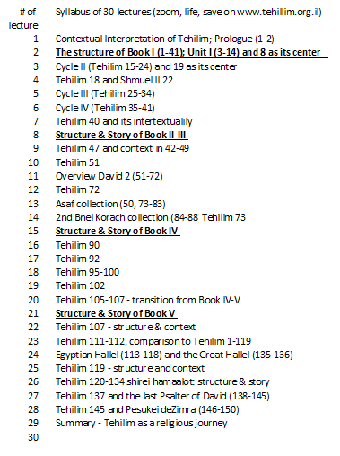


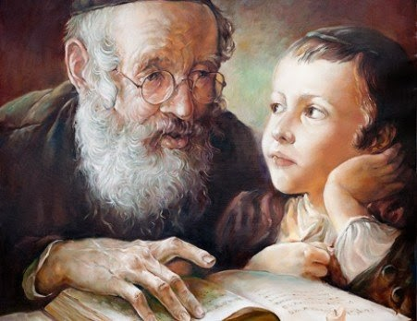
Tehillim 50 ⬄ 51
The Book of Psalms
Interpretation &
Teachings
Psalms 1-150
30 lectures
Online
www.tehillim.org.il

Slide 24
Summary
Mizmor 51 – Structure & Messages
Mizmor 51 versus the story in II Samuel 11-12
II Samuel (1st Temple) ⬄ Tehillim (2nd Temple)
Mizmor 51 – Image of King David in Tehillim
(→ Talmud = Contextual Interpretation of Tehillim)
Mizmor 51 – between Asaf I (50) + D2 (52-72)
1st + 2nd collections of King David (D1+D2)
!
www.tehillim.org.il
Beni.gesundheit@tehillim.org.il

